Slide 1
垃圾邮件分类报告
基于人工智能的文本分类
汇报人：杨第聪
学号：20060036
专业：管理科学与工程
学院：系统工程学院

Slide 2
目录
CONTENTS
01
竞赛选题
02
算法原理
03
实现流程
04
最终排名

Slide 3
01
竞赛选题
垃圾邮件分类
▲任务：给定邮件文本信息，建立分类模型，判断哪些邮件属于垃圾邮件。
▲数据：数据主要包括若干封邮件内容的文本信息。数据分为训练数据和测试数据，分别保存在train.csv和test_noLabel.csv两个文件中。 字段说明如下：
（1）ID：编号
（2）Email：邮件原始文本。
（3）Label：邮件类别，spam表示该邮件为垃圾邮件，ham表示该邮件不是垃圾邮件。
测试数据不包括评论的邮件类别，需要通过由训练数据所建立的模型以及所给的测试数据，得出测试数据相应的邮件类别。
▲评分标准：评分算法为准确率，准确率越高，说明正确预测出邮件类别的效果越好
评分算法参考代码如下：
from sklearn.metrics import accuracy_score y_true = [1, 0, 1, 0] y_pred = [1, 1, 1, 0] score = accuracy_score(y_true, y_pred)

Slide 4
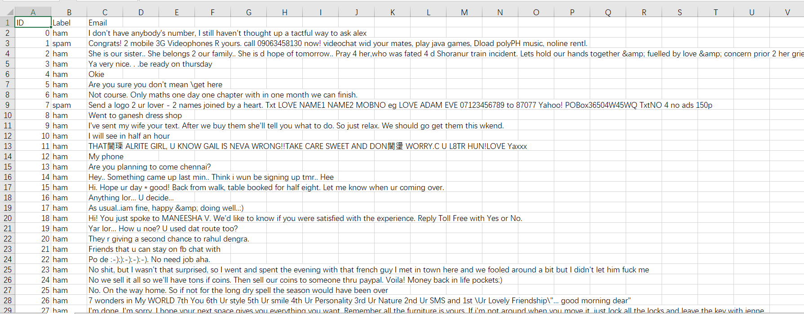
01
竞赛选题
垃圾邮件分类
▲训练集数据：

Slide 5
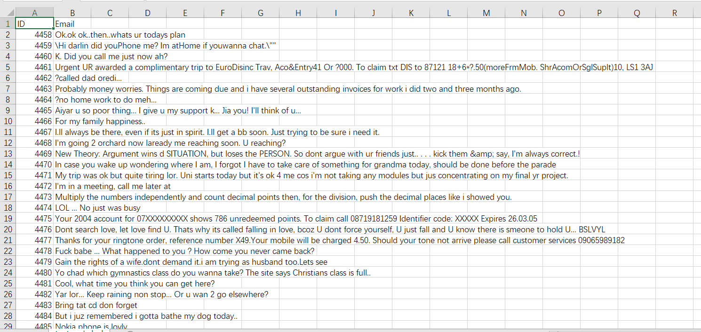
01
竞赛选题
垃圾邮件分类
▲测试集数据：

Slide 6
02
算法原理
bert模型
▲bert模型介绍：BERT模型是谷歌提出的基于双向Transformer构建的语言模型。BERT 模型是将预训练模型和下游任务模型结合在一起的，也就是说在做下游任务时仍然是用BERT模型，而且天然支持文本分类任务，在做文本分类任务时不需要对模型做修改。
▲Bert模型选择：BERT模型在英文数据集上提供了两种大小的模型，Base和Large。Uncased是意味着输入的词都会转变成小写，cased是意味着输入的词会保存其大写（在命名实体识别等项目上需要）。结合目标任务，在这里我们选择Uncased

Slide 7
02
算法原理
bert模型参数
▲batch_size：每批数据量的大小。也就是一次一起训练batchsize个样本，计算它们的平均损失函数值，来更新参数。
batchsize越小 => 一个batch中的随机性越大，越不易收敛。
batchsize越大 => 越能够表征全体数据的特征，梯度下降方向准确，收敛快。缺乏随机性，容易使梯度始终向单一方向下降，陷入局部最优；而且当batchsize增大到一定程度，一次batch产生的权值更新（即梯度下降方向）基本不变。
▲epoch：1个epoch指用训练集中的全部样本训练一次，此时相当于batchsize 等于训练集的样本数。
▲learning rate：学习率值越低，沿着梯度下降越慢。花费很长的时间来收敛。
学习率会影响我们的模型能够以多快的速度收敛到局部最小值（也就是达到最好的精度）。 因此，从正确的方向做出正确的选择意味着我们能用更少的时间来训练模型。

Slide 8
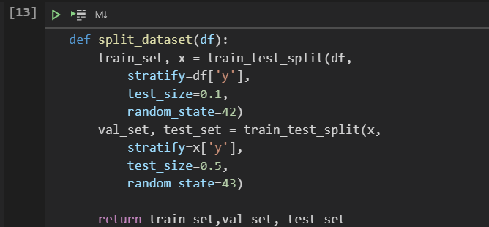
03
实现流程
数据预处理
▲数据切分：把数据切分为训练集90%、验证集5%、测试集5%
▲代码实现：

Slide 9
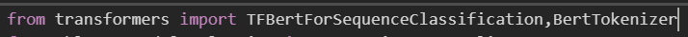
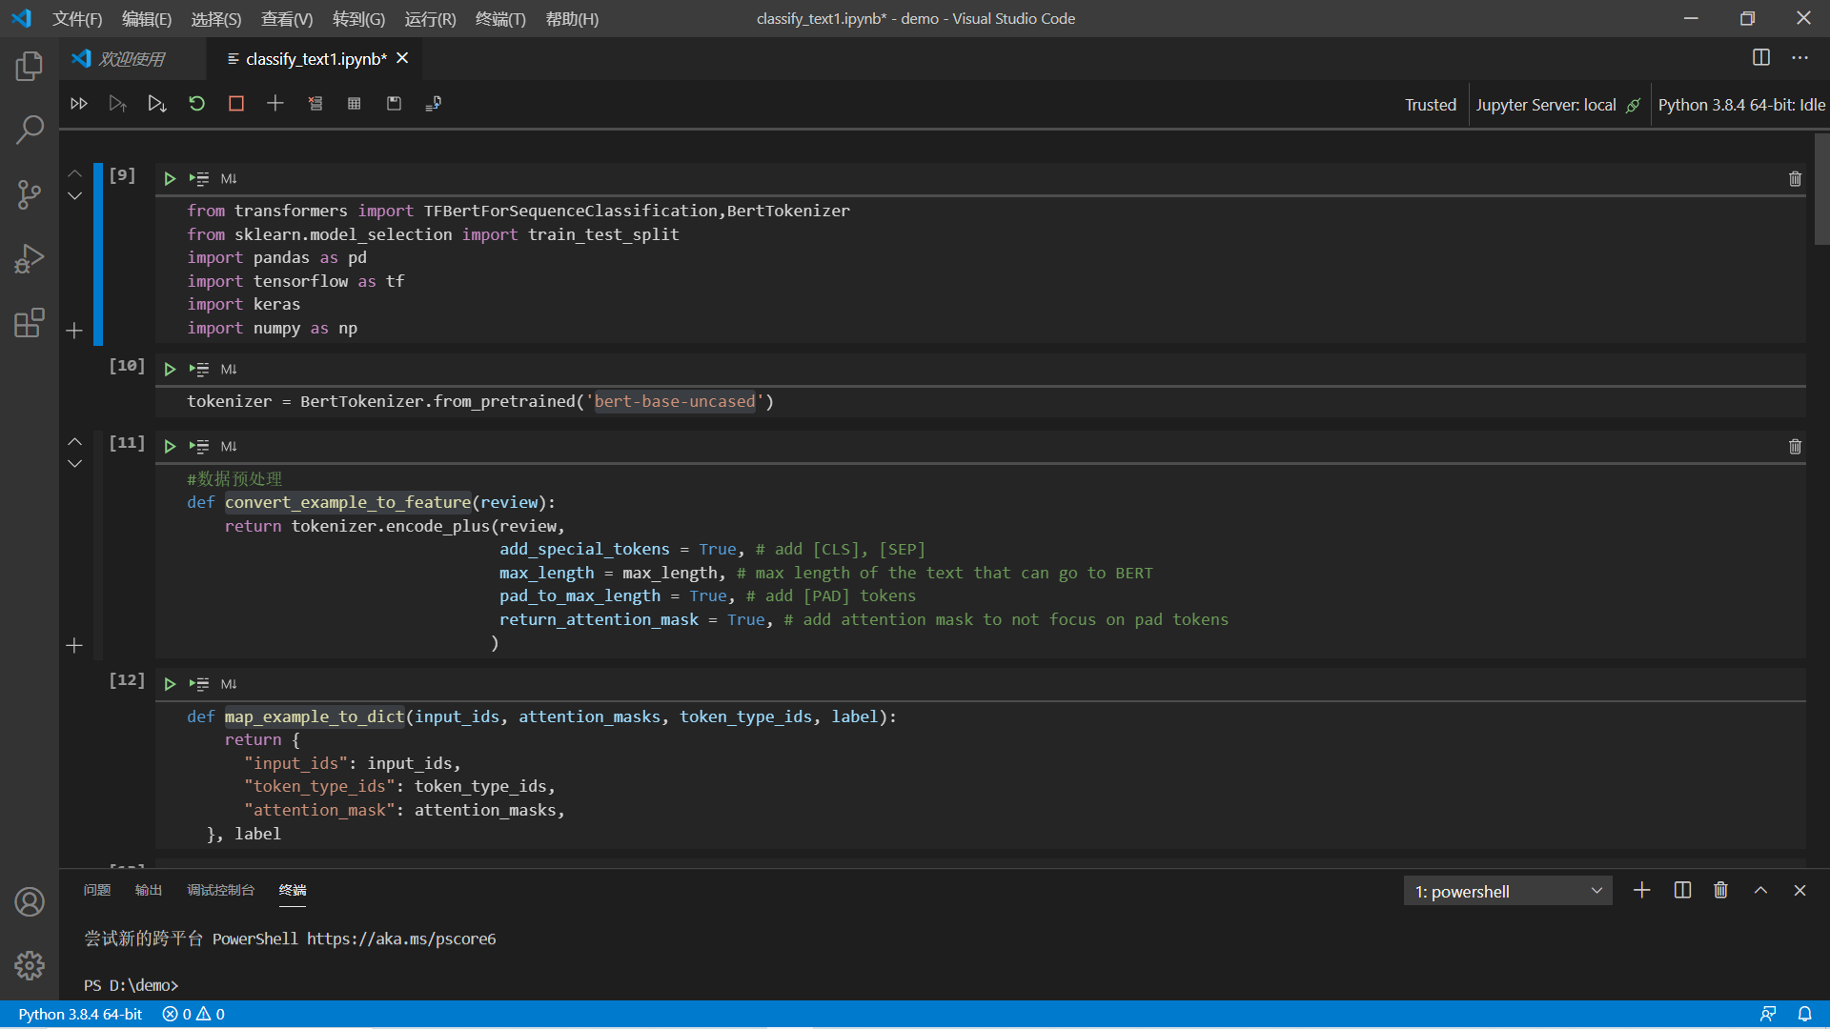
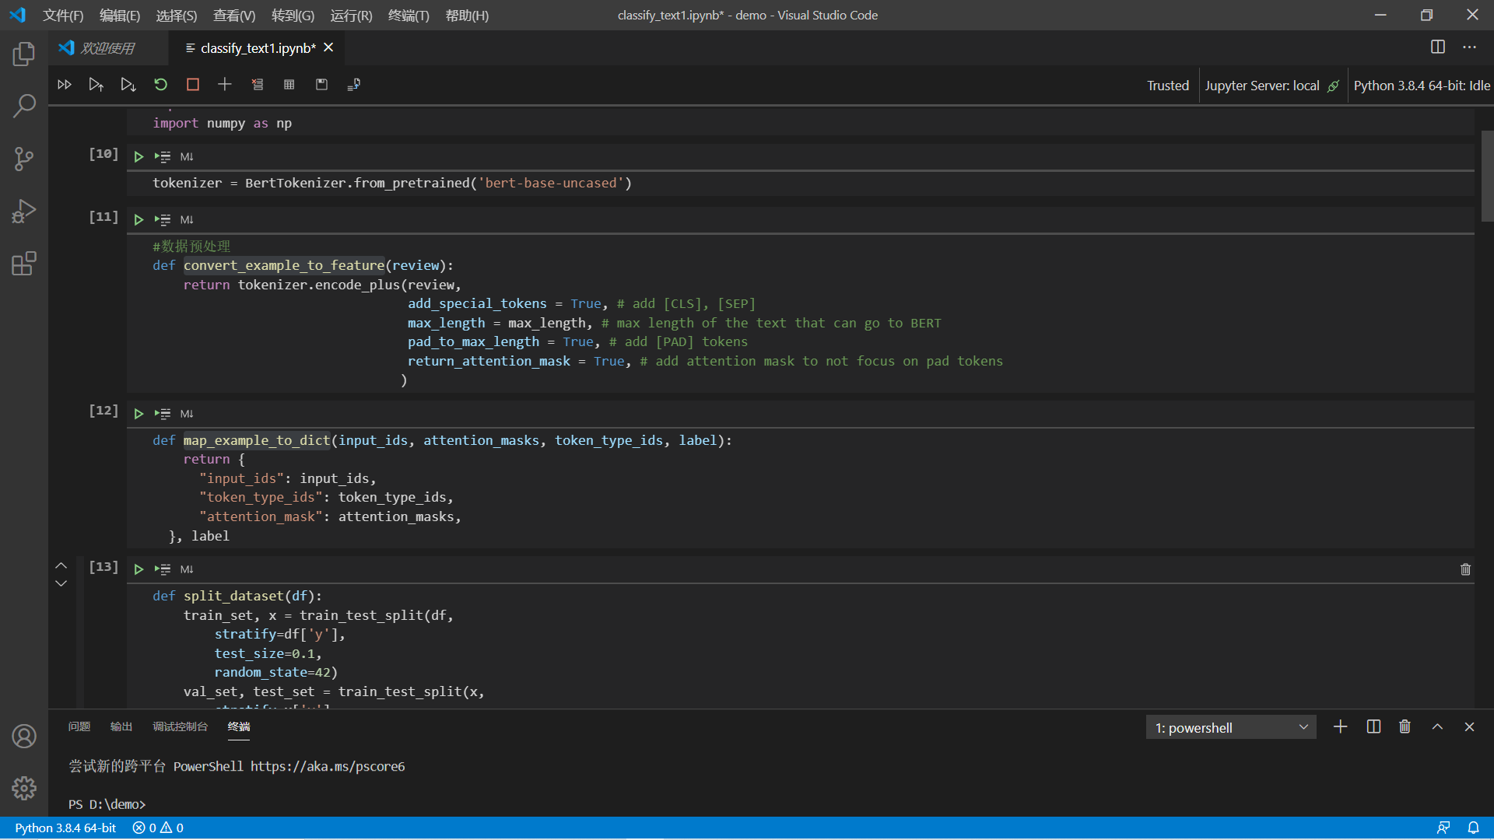
03
实现流程
数据预处理
▲基本流程：导入Bert预训练模型，运用分词将待训练集预处理成Bert识别的数据
▲代码实现：

Slide 10
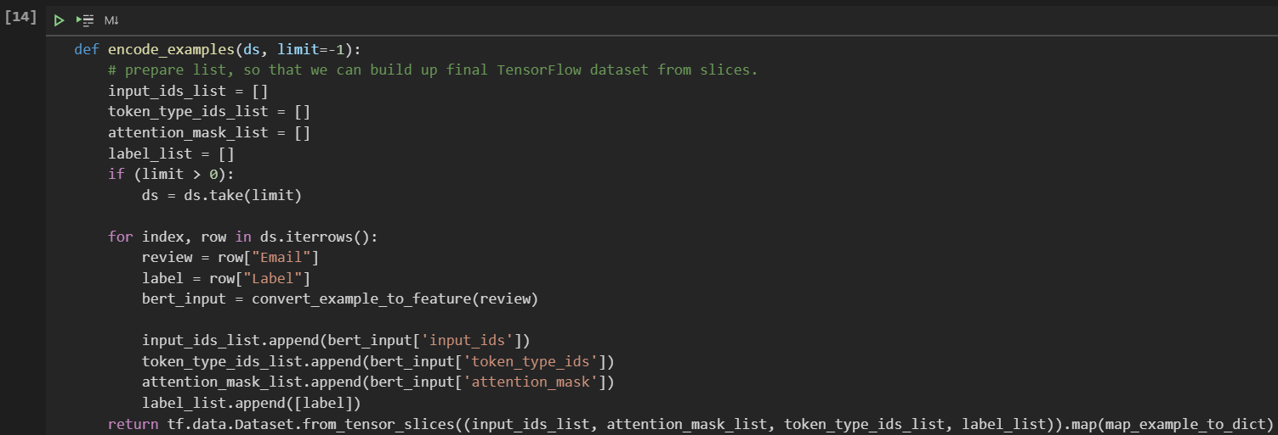
03
实现流程
数据预处理
▲tensorflow框架：将数据向量编码转换成张量
▲代码实现：

Slide 11
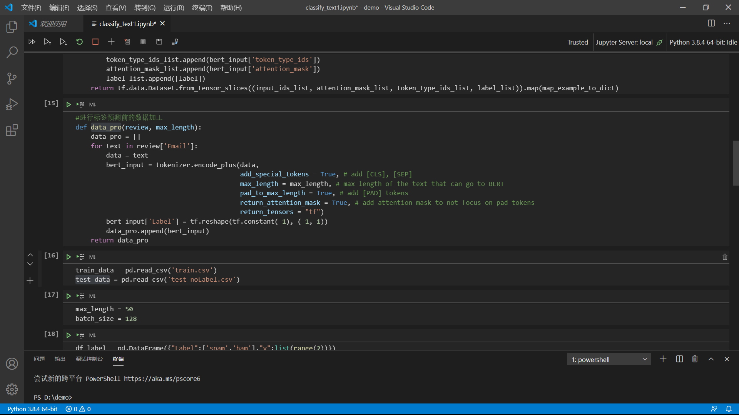
03
实现流程
数据预处理
▲基本流程：预测前的数据预处理成Bert识别的数据
▲代码实现：

Slide 12
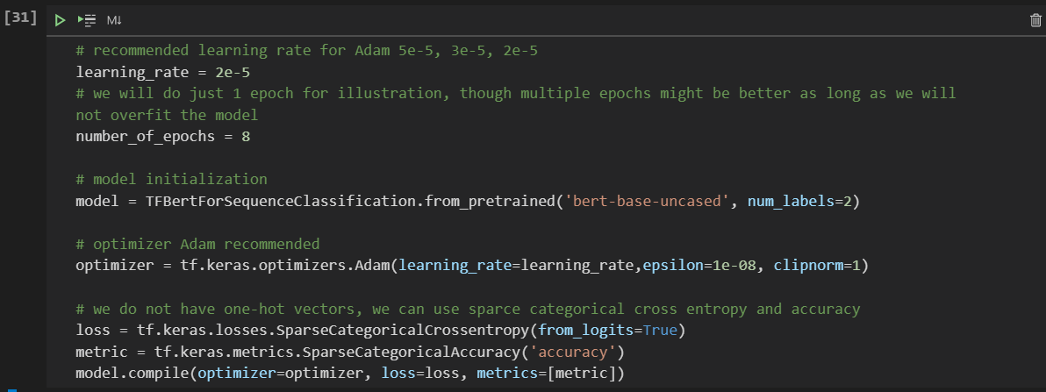
03
实现流程
模拟指标确定
▲基本流程：确定学习率、训练模拟轮次、指标loss、指标accuracy
▲代码实现：
Notes:
Adam的优化模式

Slide 13
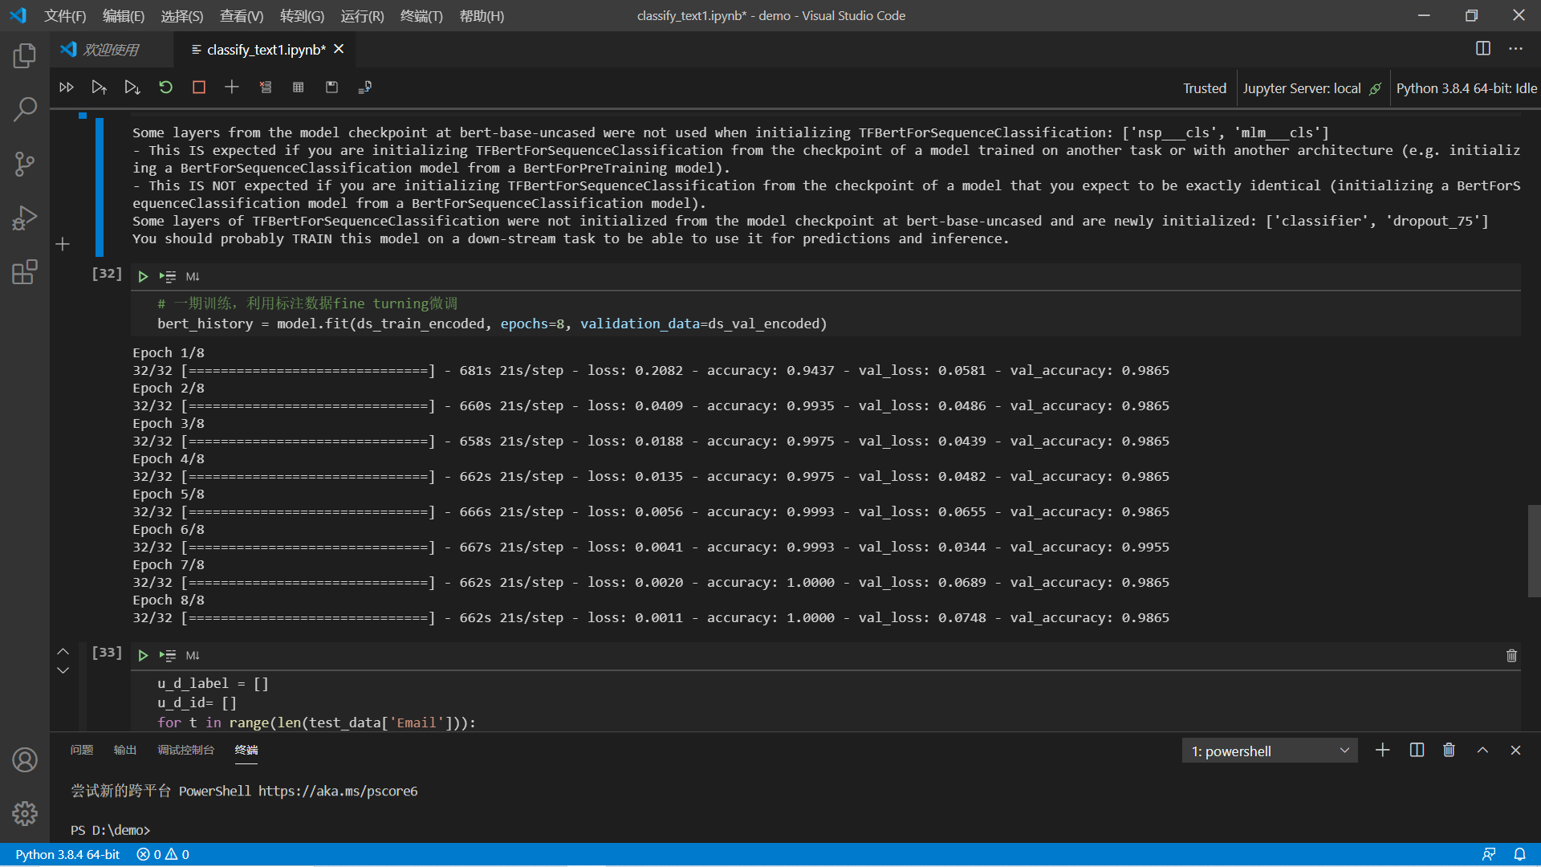
03
实现流程
模拟过程
▲代码实现及展示：

Slide 14
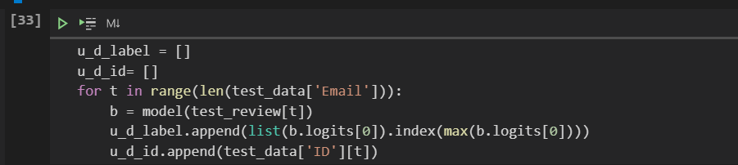
03
实现流程
测试数据过程
▲基本流程：将测试数据代入微调后训练好的模型中得到测试数据的标签
▲代码实现及展示：

Slide 15
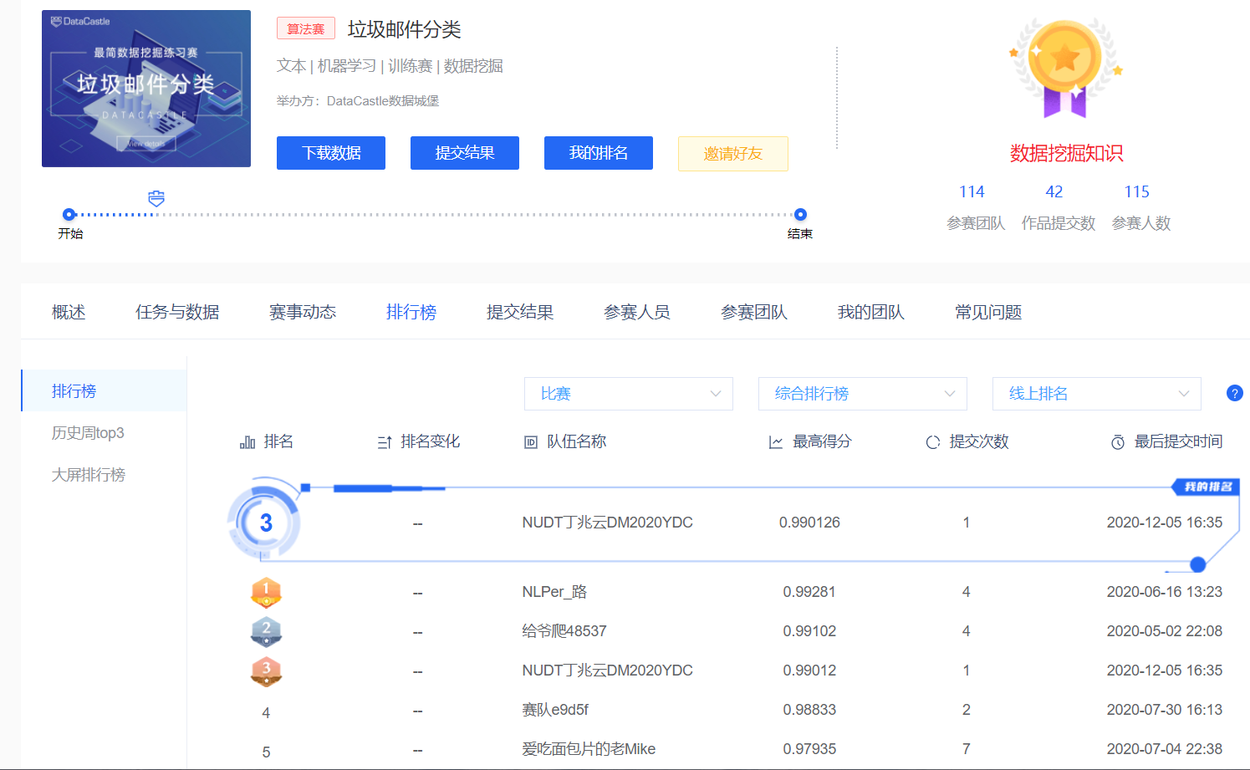
04
最终排名
垃圾邮件分类

Slide 16
your
logo
感谢聆听

